Slide 1
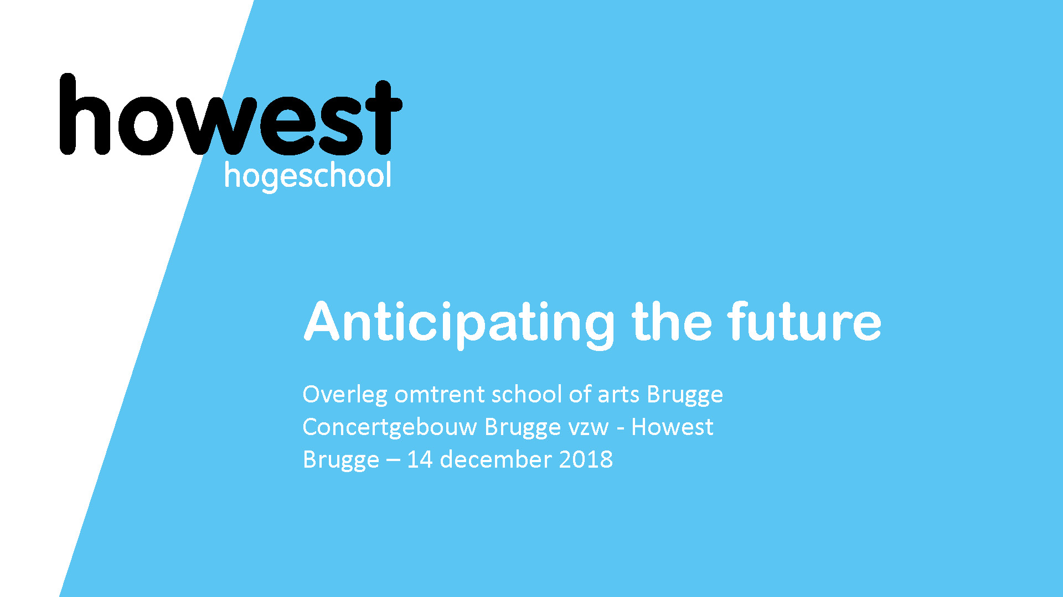
Workshop leren studeren

Slide 2
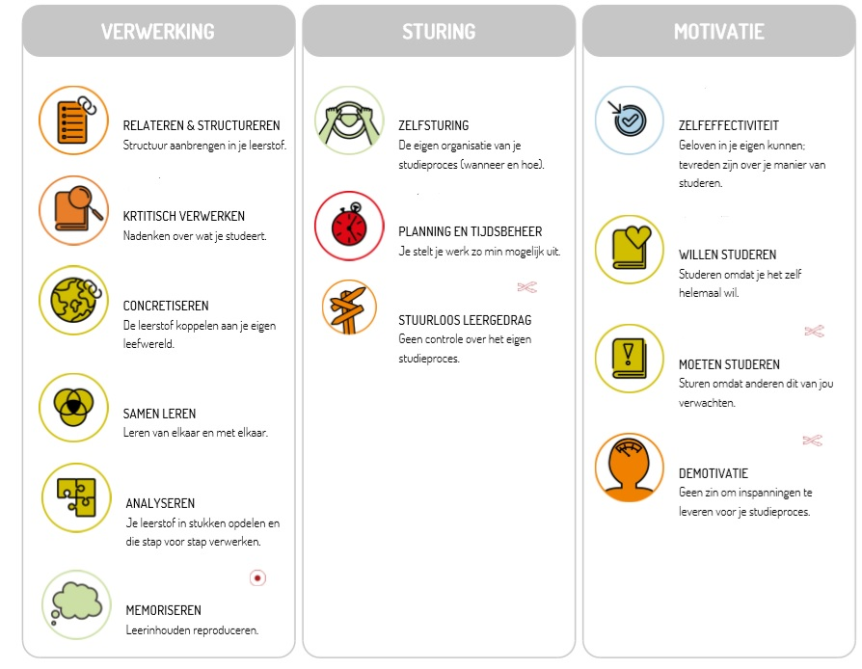
Welke Lemo-skills komen hier aan bod?
Maak een persoonlijke afspraak met jouw studiecoach
Notes:
Uitleg lemo test: afgenomen → mailtje goleweb. → rapport geeft inzicht op je vaardigheden rond leerstof verwerken, sturing en hoe het met je motivatie gesteld is.
Deze factoren zijn van belang om te slagen voor je richting. Mocht je niet zo’n test afgelegd hebben en heb je toch interesse, stuur een mailtje naar uw talentcoach ( zie website)
Scoor je minder of is er nog groeimarge bij … dan speelt deze workshop hier op in
Link andere workshops
Link motivatie
Indien test niet afgelegd? Stuur gerust mailtje naar de studiecoach gelinkt aan jouw opleiding (zie website)

Slide 3
Stappen in het leren studeren
Zie workshop notities nemen in de les
Zie workshop leerstof verwerken

Slide 4
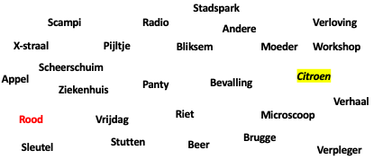
Hoe onthouden we?
Even testen:

Slide 5
Hoe onthouden we?
We onthouden
Gemiddeld 8 tot 12 woorden
Eerste en laatste item
= voorrangseffect en recentheidseffect
Items die je onderling kan verbinden → studeren binnen context
= verhaaltechniek
Informatie visueel, auditief en gelinkt aan beweging
Items die op jou betrekking kunnen hebben
Woorden die je begrijpt
Papier vs scherm
Door herhaling

Slide 6
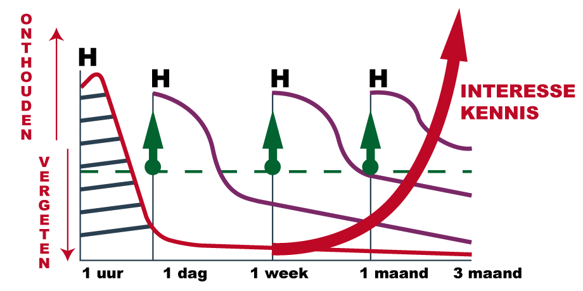

Slide 7
Wat is memoriseren?
‘Op een systematische wijze leerstof uit het hoofd leren:
van een structuur die je zelf hebt gezocht, begrijpt
en die je inzicht gaf in de cursus.’

Slide 8
2 soorten leerstof
Memoriseren
Uit het hoofd leren | Begrijpend leren
Enkel geschikt voor feitenkennis | Al de rest
Definities/Vakterminologie Formules Inhoudsopgave Woordenschat | Inzicht en begrip Argumenten Redeneringen Samenhangende gegevens
Louter reproduceren | Betekenis uitleggen in eigen woorden
Kennen | Kunnen toepassen in casussen
Check ECTS fiches

Slide 9
Hoe aan de slag?
Inhoudsopgave instuderen
Hoofdstuk a.d.h.v. samenhangend geheel/schema
Oefeningen
Herhalen en controleren

Slide 10
Studiemethodes

Slide 11
6 beste studiemethodes volgens de wetenschap (1/4)

Slide 12
6 beste studiemethodes volgens de wetenschap (1/4)
Studeer gespreid
Afwisselen van leerstof
Stel vragen en leg uit in eigen woorden
Bedenk concrete voorbeelden
Maak visualisaties/schema’s en tekeningen
Informatie actief oproepen

Slide 13
Ezelsbruggetjes (2/4)
= geheugensteuntjes
Strategie om moeilijk te onthouden leerstof te onthouden
Weinig gerelateerde begrippen aan elkaar koppelen
Bestaand en zelf verzonnen
Er zijn verschillende manieren om geheugensteuntjes te creëren:
Acroniem – ROGGBIV (rood – oranje – geel – groen – blauw – indigo – violet)
Acrostic - Hoe Moeten Wij Van Die Onvoldoendes Afkomen
Liedjes, verhalen, rijmpjes
Geheugenketting
…
Notes:
Er bestaan verschillende soorten geheugensteuntjes. Hier worden enkele mogelijkheden opgesomd.
Een acroniem is een woord dat ontstaat door elke eerste letter van een reeks woorden in een gemakkelijke volgorde te plaatsen. Bijvoorbeeld: je wil de volgorde van de kleuren van een regenboog onthouden: Rood-Oranje-Geel-Groen-Blauw-Indigo-Violet: hier kan je het Acronime Roggbiv van maken. Dit kun je nu makkelijker onthouden.
Bij een acrostic gebruik je de eerste letter van elk woord om een aantal (andere) woorden in een betekenisvolle zin te plaatsen. Bijvoorbeeld: de volgorde van de bewerkingen in wiskundige vergelijkingen zijn: Eerste de Haakjes, dan Machten en Worteltekens, daarna pas Vermenigvuldigen en Delen en tot slot Optellen en Aftrekken. Zo kan je als acroniem de zin vormen: Hoe Moeten Wij Van Die Onvoldoendes Afkomen.
Je kan ook liedjes, verhalen en rijmpjes verzinnen over elementen/woorden die je moet onthouden. Doordat die elementen/woorden in je verhaal betekeisvol samenhangen, zullen ze langer blijven hangen.
Bij een geheugenketting leg je relaties tussen verschillende woorden. Je koppelt een eerste woord dat je wil onthouden aan een tweede, dat tweede woord koppel je aan een derde, deze aan een vierde,… Op die manier bekom je een geheugenketting.

Slide 14
Andere technieken (3/4)
Verhaaltechniek
Items die je onderling kan verbinden, studeren binnen een context
Visueel
Schema’s, krabbelnota’s…
Auditief
Leg uit aan jezelf/anderen
Gelinkt aan beweging
Rondlopen, handgebaren…
Koppeling aan eigen leefwereld
In eigen woorden
Woordenlijsten/flash cards (enkel voor ‘uit het hoofd leren’)

Slide 15
Handige studytools (4/4)
Anki (app)
Quizlet
Wozzol
Chegg Flashcards

Slide 16
Herhalen en controleren
Wat?
Verankeren van de te kennen leerstof
Zicht krijgen op wat je al kent en kan
Hoe?
Actief!
Reconstrueer inhoudsopgave of schema (vb. blanco blad)
Opschrijven wat je herhaalt = krabbelnota’s
Controleer wat je vergeten was -> bestudeer opnieuw
Maak oefeningen/proefexamens opnieuw
Herhaling vraagt planning!

Slide 17
Concentratie
Bekijk het filmpje (volledig)
Notes:
* Clue: als je op voorhand een vraag krijg, kan je veel gerichter kijken, te werk gaan. Je kende de passen maar zag de aap vb. niet. Door op voorhand duidelijk te weten wat je wil bereiken op het einde van jouw studeersessie kan je uw concentratie en focus beter vasthouden.

Slide 18
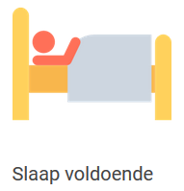
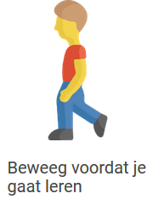
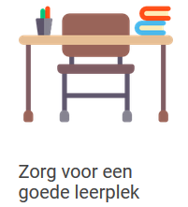
Optimaliseer je concentratie
Rustige en aangename omgeving
Voldoende ruimte
Weinig afleidingsmogelijkheden
Digitale mogelijkheden
Get cold turkey
StayFocusd op de Chrome internetbrowser
FocalFilter voor alle internetbrowsers op Windows
SelfControl voor Mac
Achtergrondgeluiden elimineren
Regelmatig pauzeren: bv. 50’ studeren – 5’ pauze

Slide 19
Pomodoro-methode

Slide 20
Stappenplan leren studeren: samengevat

Slide 21
Want to learn more?
Website Howest voor FAQ’s: https://www.howest.be/nl/stuvo/studiecoaching
Digitale workshops op leerplatform LEHO met cursus ‘STUVO-Studiecoaching’
Volg @stuvohowest op Instagram en TikTok
LEMO-test en feedbackrapport
Neem contact op met de studiecoach verbonden aan jouw opleiding https://www.howest.be/nl/stuvo/studiecoaching

